Slide 1
Русская культура и быт в первой половине XVIII в
Выполнил:

Slide 2
Образование
Светский характер обучения, а также соединение обучения с практикой, стали главными отличительными чертами новой системы образования. Все это было продиктовано нехваткой образованных людей в России, способных деятельно участвовать в жизни страны в изменившихся условиях. Подготовка специалистов должна была быть проведена в короткие сроки и на высоком профессиональном уровне.
Для дворянских детей получение образования с 1714 г. стало обязательным - они получали разрешение жениться лишь после обучения.

Slide 3
Важно, что учебные заведения, созданные при Петре I, носили всесословный характер. Туда не допускались только крепостные помещичьи крестьяне.
В России стали создаваться прежде всего высшие специальные учебные заведения для нужд армии и флота.
Первое такое учебное заведение, где готовили штурманов, геодезистов и других специалистов было создано в 1701 г. в Сухаревой башне в Москве. Оно называлось Математическая и навигацкая школа. В 1715 г. эта школа была переведена в Санкт-Петербург и преобразована в Морскую Академию. Арифметические школы оставались в Сухаревой башне до 1802 г.

Slide 4
В первой четверти XVIII в. были созданы также Артиллерийская (1701), Инженерная школы (1712), медицинское училище (1707), готовившие специалистов в различных областях. Было создано несколько горных школ.
Зарождалась и система начального и среднего образования. По указу Петра 1714 г. были созданы 42 губернские цифирные школы.
В созданных типографиях публиковались первые русские учебники. В 1701 г. вышел первый печатный букварь Ф. Поликарпова, в 1703 г. - Арифметика Л. Магницкого. Книгопечатание получило толчок с введением в 1709 г. гражданского шрифта.

Slide 5
Наука и техника
Развитие науки и техники было обусловлено потребностями промышленности и подчинено ее интересам. Процесс получил двустороннюю направленность: успехи науки и техники способствовали развитию промышленности, которая, в свою очередь, стимулировала развитие научных и технических знаний.
В 1724 г. Петр I подписал указ о создании Академии наук и художеств, которая начала действовать в 1725 г. Первыми академиками были, главным образом, иностранцы, но практически сразу это учреждение стало центром русской науки.

Slide 6
Еще раньше стали развиваться науки, необходимые для создания сильной армии и флота, а также соответствующей новым задачам промышленности. Важным направлением явилась география. В. Атласов сделал первое описание Камчатки, Соймонов и Верден составили карту Каспийского моря.
Изменения государственной политики в области науки, образования сказались также в том, что в это время были созданы первые научные общественные организации: Кунсткамера (первый музей, обсерватория) (1719), Библиотека Академии Наук, Эрмитаж.

Slide 7
Быт и нравы
Весьма значительные изменения произошли в области быта и нравов в связи с активным проникновением западноевропейской культуры. При этом в петровскую эпоху шло насильственное насаждение новых элементов, что сопровождалось ломкой старых традиций. Указы Петра стричь бороды, обрезать рукава и полы боярской одежды, носить западноевропейскую одежду и прически, участвовать в развлечениях - ассамблеях, курить табак - вводились в жизнь методами совершенно не европейскими - не только насильственными, но и варварскими.

Slide 8
Литература и общественная мысль
В литературе петровского времени продолжают развиваться те процессы, которые возникли в последние десятилетия ХVII в., в том числе барочный тип литературы. В целом литература остается рукописной, хотя количество печатных изданий постоянно возрастает.
Беллетристика носила разнообразный характер: это переделки былин, исторических песен, духовных стихов, сказок; переводная литература и т.д.

Slide 9
Интенсивно развивается лирика, для которой характерно разнообразие тем и жанров: новым явлением стала любовная лирика, победные стихи и т.д. Одним из первых русских беллетристических произведений большого объема стала история о российском матросе Василии Кариотском, уехавшем за рубеж, получившем образование и потому добившемся успеха.
Усилилось гуманистическое начало в литературе, человек воспринимается как активная личность, что соответствовало общему духу эпохи и тем задачам, которые стояли перед государством.; в связи с этим появляются новые жанры публицистики: ораторская проза, проекты, политические трактаты Рассуждение... о причинах Северной войны П. Шафирова; Правда воли монаршей Феофана Прокоповича.

Slide 10
Среди писателей петровского времени особое место принадлежит Ф. Прокоповичу - публицисту, поэту, драматургу, теоретику литературы. Гуманистический характер взглядов Прокоповича на искусство выразился в том, что главным в поэзии он считал изображение человека, его деятельности и переживаний.
Главное направление общественной мысли России первой четверти ХVII в. состояло в осознании необходимости преодоления отсталости России. Ф. Прокопович, А. Кантемир, П.П. Шафиров и др. проповедовали необходимость укрепления самодержавной власти, проведения реформ, ведения военных действий для расширения и укрепления российских границ.

Slide 11
И.Т. Посошков (О скудости и богатстве 1724 г.) поддерживал формирование абсолютной монархии в России. Он подчеркивал, что сильному государству необходимо развитие промышленности и торговли, отмечая помехи на пути промышленного развития, прежде всего, произвол чиновников и крепостное право, которое Посошков считал временным явлением: Крестьянам помещики - не вековые владельцы.

Slide 12
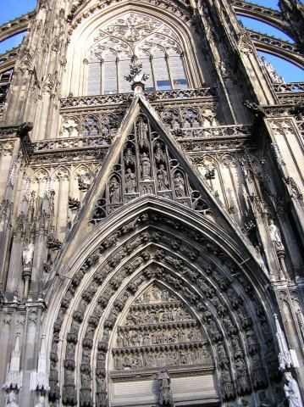
Архитектура
Строительство Петербурга, основанного в 1703 г., дало новый импульс в развитии архитектуры в XVIII в. Первоначально была построена Петропавловская крепость (архитектор Д. Трезини), призванная защитить отвоеванные в ходе Северной войны земли. Спустя некоторое время Петербург стал столицей Российского государства и, при непосредственном участии Петра I, к 1725 г. приобрел облик европейского уровня.

Slide 13
В области градостроительства начался новый этап развития: на смену стихийной живописной застройке, характерной для древнерусских городов, пришли принципы регулярного градостроительства, которые в полной мере будут реализованы во второй половине XVIII в. при реконструкции провинциальных городов.
Привлечение иностранных мастеров явилось необходимым условием столь грандиозного строительства. Петр I приглашал архитекторов из Голландии, Франции, Италии, среди которых были выдающиеся мастера (Леблон, Трезини, Фонтана и др.).
Такое быстрое развитие имело свои издержки. Для того, чтобы сосредоточить все силы и средства для строительства нового города, царь приказал в 1714 г. запретить каменное строительство где бы то ни было, кроме новой столицы.

Slide 14
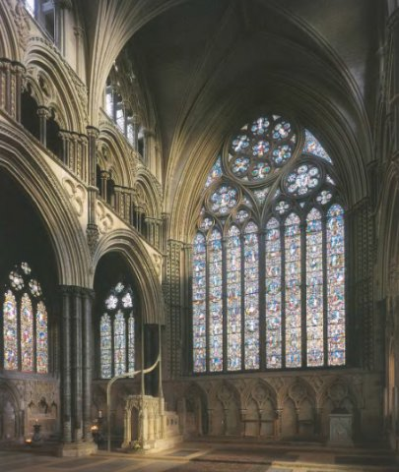
Еще до 1714 г. в Москве в начале XVIII в. строились здания Арсенала, Суконного и Монетного дворов, Лефортовского дворца, что свидетельствует о росте разнообразия светских построек, связанных с расширением общественной жизни.

Slide 15
Архитектурный стиль этого периода получил название Петровское барокко, основными чертами которого были практичность, рациональность, отсутствие излишнего декоративного убранства. Появление этого стиля в России связано с личностью самого Петра I, принимавшего самое непосредственное участие в планировке и застройке новой столицы. Вкусы царя были ориентированы на искусство северных стран, в частности, Петербург застраивался по образцу Амстердама.
До нашего времени дошли выдающиеся памятники эпохи Петровского барокко, например: Петропавловский собор Петропавловской крепости и здание Двенадцати коллегий (архитектор Трезини), Кунсткамера (Маттарнови и др.) и т.д.

Slide 16
Скульптура
Скульптура явилась новым жанром изобразительного искусства, появившимся в связи с усилившимся процессом обмирщения и гуманизации культуры. Уже в указанный период получают распространение все виды скульптурного искусства: скульптурные портреты, триумфальные арки, ворота, украшенные скульптурой, садово-парковые скульптуры. Особое внимание следует обратить на развитие монументально-декоративной пластики: рельефы, горельефы и барельефы.

Slide 17
Прекрасными памятниками являются барельефы на стенах Летнего дворца в Петербурге, созданные немецким мастером А. Шлютером, петергофский Большой каскад и модели триумфальной колонны по поводу победы в Северной войне К.Б. Растрелли, работавшего и в портретном жанре. Растрелли создал бюст Петра I, бюст Меншикова и др.
В первой четверти XVIII в. наиболее характерным для этого вида искусства являлся стиль барокко.

Slide 18
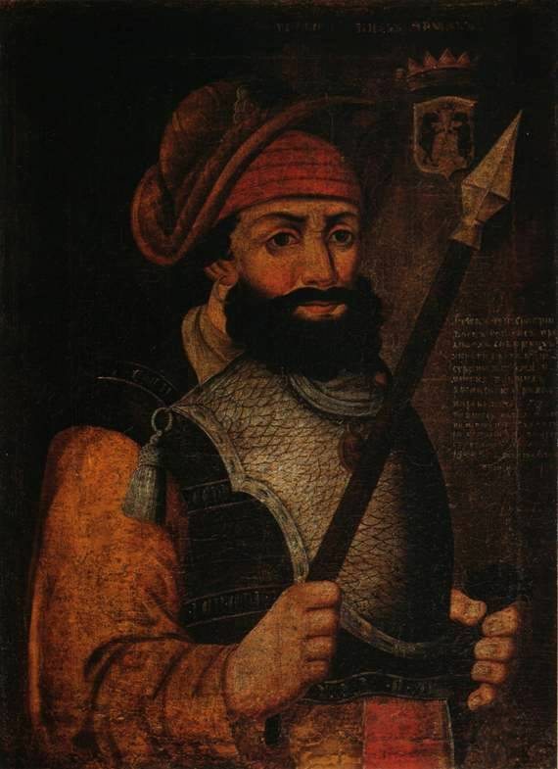
Живопись
Новые тенденции в развитии живописи XVIII в. также были связаны с доминирующим положением светских начал, влиянием западноевропейского искусства.
В начале XVIII в. по приглашению Петра I в Петербург приезжает большое количество западноевропейских художников, призванных осуществить грандиозные задачи императора по достижению в кратчайшие сроки уровня мировой художественной культуры.

Slide 19
Правда, далеко не все художники выполнили ту роль, которая им предназначалась. Среди тех, кто оказал влияние на развитие русского искусства этого времени следует назвать саксонца И.-Г. Таннауэра (портреты Петра I, царевича Алексея, графа П.А. Толстого и др.) и француза Л. Каравакка (портреты Петра I, его дочерей и др.).
Молодые русские художники получили высокопрофессиональную подготовку в Италии, Голландии и других странах, куда они направлялись на учебу по указу императора в качестве пенсионеров. Среди лучших были И. Никитин и А. Матвеев.

Slide 20
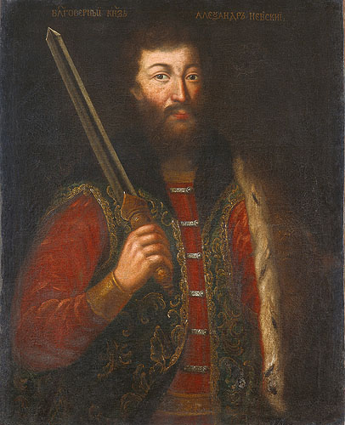
Портрет стал ведущим жанром русского изобразительного искусства и объясняется это тем, что на протяжении веков единственным жанром была иконопись, отсюда сохранился интерес к внутреннему миру человека, его изображению. Если в начале столетия связь портрета с парсуной просматривается достаточно сильно, то уже в течение первых двух десятилетий художники упорно ищут новые методы, достигая значительных успехов.

Slide 21
Возникли и новые направления в развитии изобразительного искусства: сюжетно-историческая, мифологическая, пейзажная живопись.
В петровскую эпоху появилась гравюра, бурное развитие которой было связано не только с художественными, но и агитационно-пропагандистскими моментами: с одного оригинала можно было делать несколько сот оттисков, что значительно удешевляло продукцию. Кроме того, сюжеты отличались актуальностью и злободневностью - это батальные сцены, официальные события, строительство Петербурга и т.д. Среди граверов наиболее известны А. Шхонебек, Питер Пикарт, братья Алексей и Иван Зубовы.

Slide 22
Театр
Петр I в нач. XVIII в. попытался использовать силу воздействия театральных зрелищ в пропаганде внутренней и внешней политики, утверждении абсолютистской политики.
Общедоступный публичный театр был создан в 1702 г., когда в Москву пригласили труппу немецких актеров под руководством И. Кунста. Однако попытка была неудачной: сюжеты, ставившиеся в Комедийной хоромине, были чрезвычайно далеки от русской жизни, кроме того, плохой перевод не способствовал восприятию спектаклей.

Slide 23
Придворный любительский театр получил в это время широкое распространение, что соответствовало стремлению двора приобщиться к образу жизни западных вельмож. Однако он имел исключительно развлекательный характер и не мог решать серьезных проблем.
Школьный театр продолжал играть значительную роль. Используя сюжеты, главным образом, из русской истории, школьный театр способствовал воспитанию чувства патриотизма, ответственности. Лучшая из школьных драм - Владимир Ф. Прокоповича, впервые поставленная в театре Киевской духовной академии в 1705 г.

Slide 24
Публичные зрелища в честь побед русского оружия имели сильное воздействие на народные массы, широко использовались и поощрялись Петром I. По существу, они также решали задачи воспитательные и просветительские посредством ярких праздничных мероприятий пробуждая чувства любви и уважения к отечеству.

